Slide 1
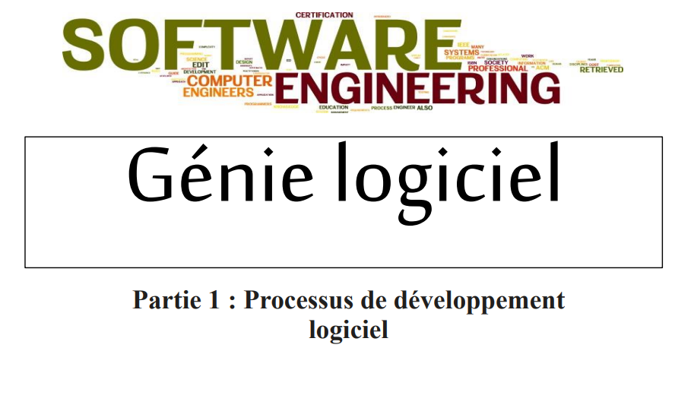

Slide 2
Le but des approches (cycles de vie) est de rationaliser les activités qui interviennent tout au long du développement et de mieux gérer les acteurs qui y participent. L’objectif de cycle de vie → détecter ces erreurs et maîtriser la qualité du logiciel.

Slide 3
Etapes de développement: - Définition → Que doit faire le logiciel? → De quelle façon ? → Sous quelle condition? - Développement → Logiciel fonctionnel → Code source - Support → Correction / Amelioration

Slide 4
Activités de développement → Spécification des besoins (Description du problème à traiter afin d’identifier les besoins de l'utilisateur) → Analyse (Analyse détaillées de toutes les fonctions) → Conception (Définition d’architecture générale du logiciel)

Slide 5
→ Codage (Réalisation des programmes dans un langage de programmation) → Tests (déterminer la qualité du logiciel) → Maintenance (Suivi, modifications, améliorations du logiciel après sa livraison au client)

Slide 6
Les livrables sont des produits ou des documents produits par une activités et utilisé par les activités qui en dépendent. Types de tests: → tests unitaires → tests d’intégration → tests d’acceptation

Slide 7
La maintenance corrective fixe les différents bugs d’un système. La maintenance adaptative fixe les différents changements qui doivent être faits afin de suivre l’environnement du système en permanente évolution. La maintenance préventive peut être définie comme la maintenance exécutée afin d'empêcher des problèmes avant qu’ils surviennent.

Slide 8
Le modèle de processus doit définir: → Les phases du développement: les activités de dev → Les produits intermédiaires: prototype, documentations...

Slide 9
Un processus de développement logiciel ou cycle de vie d’un logiciel est un ensemble d’activités conduisant à la production d’un logiciel. Objectif: → Maîtriser les gros projets → Découper le projet et affecter correctement les tâches anticiper et gérer les risques

Slide 10
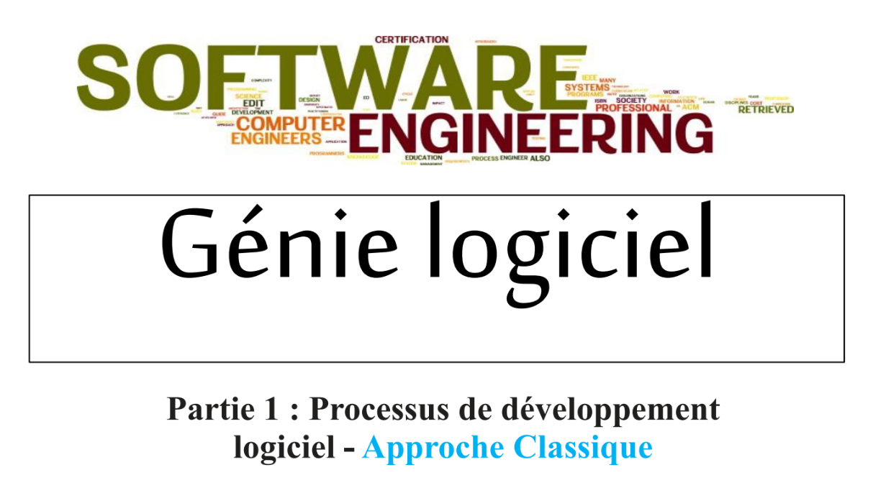

Slide 11
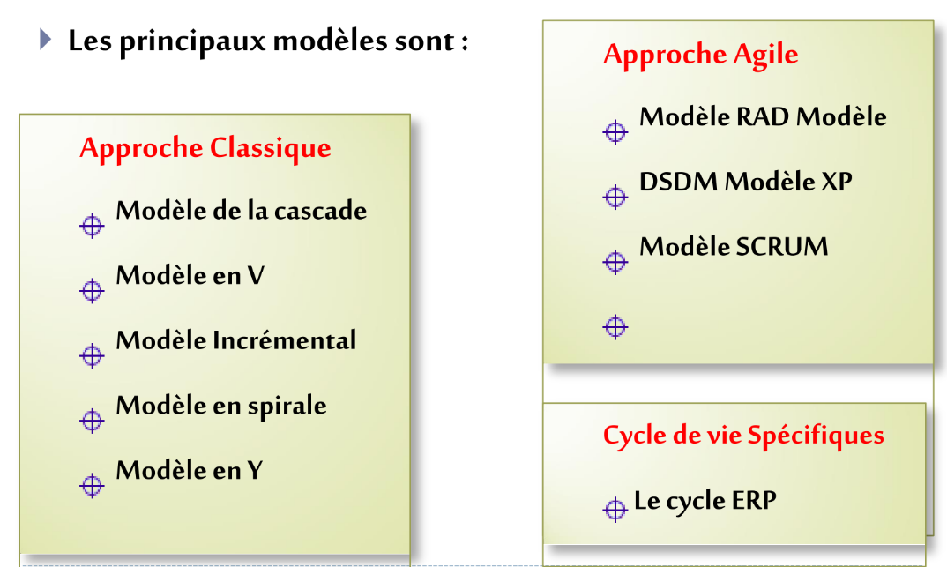

Slide 12
1- Model en Cascade: → Principes : Considérer le développement logiciel comme une succession d’étapes réalisées de façon strictement séquentielle. → Il n’y a pas(ou peu) de retours en arrière. Quand l’utiliser ? : → Quand les besoins sont connus et stables → Quand la technologie à utiliser est maîtrisée → Lors de la création d’une nouvelle version d’un produit existant

Slide 13
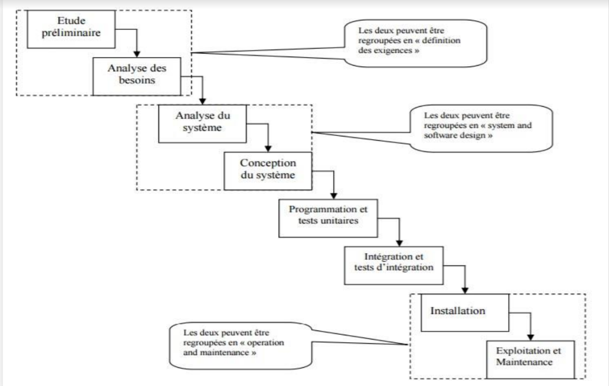

Slide 14
Avantages : → Facile à utiliser et à comprendre → Idéal pour la gestion et le suivi de projets Inconvénients: → Sensibilité aux nouveaux besoins: refaire tout → Une phase ne peut démarrer que si l’étape précédente est terminé → Le produit n’est visible qu’à la fin → Les risques se décalent vers la fin

Slide 15
2 - Modèle en V: → Concentrer sur la vérification et la validation → Le test du produit se fait en parallèle par rapport aux autres activités. Quand l’utiliser: →Quand le produit à développer à de très hautes exigences de qualité → Quand les besoins sont connus à l’avance

Slide 16
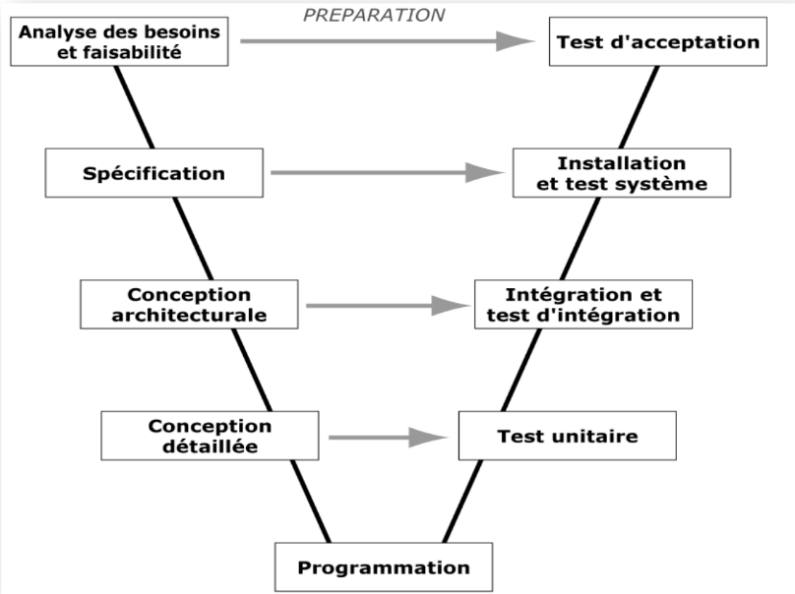

Slide 17
Avantages : → Met l’accent sur les tests et la validation et par conséquent, ça accroît la qualité du logiciel → Chaque livrable doit être testable → Facile à planifier dans une gestion de projets → Facile à utiliser Inconvénient: → Ne gère pas explicitement les changements des spécifications

Slide 18
3- Cycle en Y: Son intérêt est de séparer les préoccupations concernant les aspects fonctionnels liés au domaine métier et les aspects techniques liés aux solutions technologiques à employer pour la mise en œuvre.

Slide 19
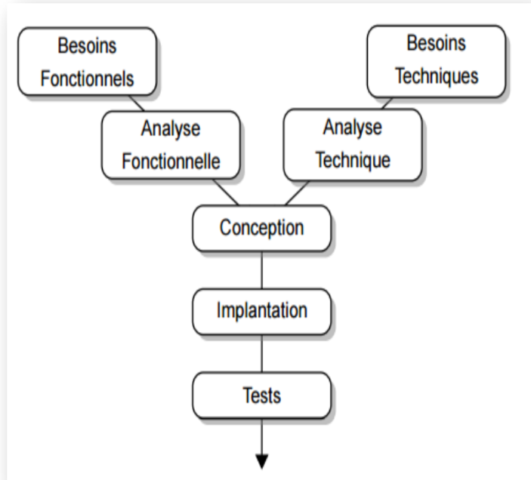

Slide 20
4- Modèle Incrémental: → Chaque incrément est une construction partielle du logiciel → Trie les spécifications par priorités et les regroupent dans des groupes de spécifications Quand l’utiliser ? → Quand la plupart des spécifications sont connues à l’avances → Quand on veut rapidement un produit fonctionnel → Pour des projets de longues durées

Slide 21
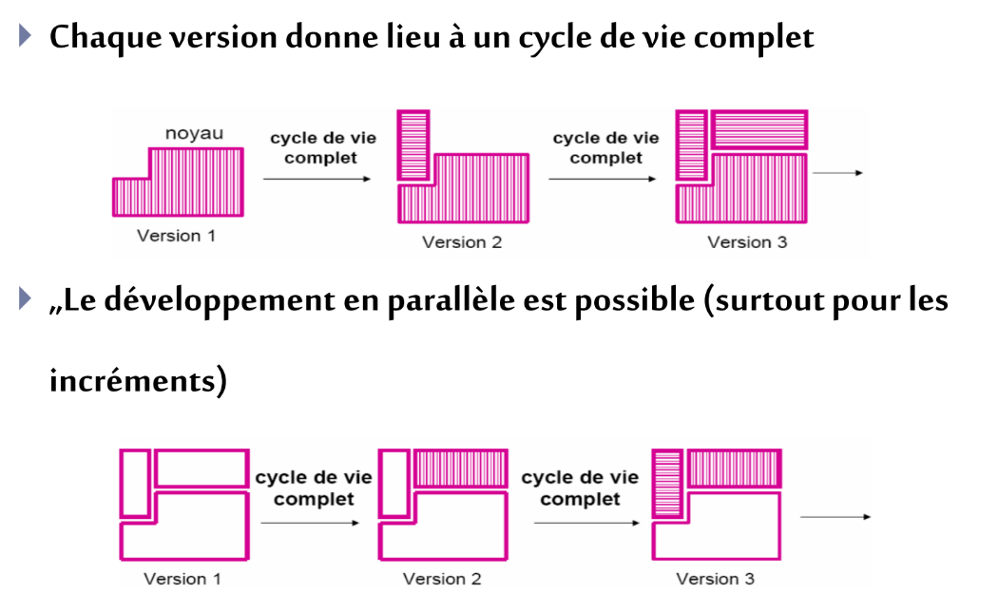

Slide 22
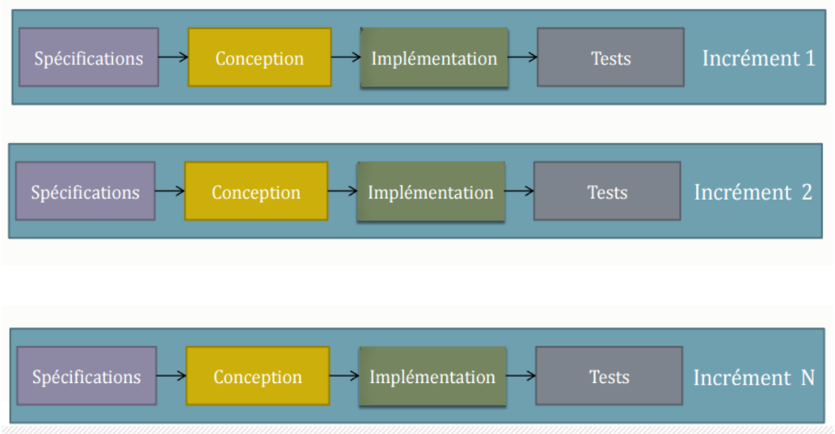

Slide 23
Avantages → Développement de fonctionnalités à risque en premier → Chaque incrément donne un produit fonctionnel → Le client intervient à la fin de chaque incrément → Utiliser l’approche « diviser pour régner » → Le client entre en relation avec le produit très tôt Inconvenient: → Exige une bonne planification et une bonne conception → Exige une vision sur le produit fini pour pouvoir le diviser en incréments

Slide 24
5 - Modèle en Spirale: → Modèle itératif → Des incréments sous forme de cycle à la fin de chaque cycle on détermine les objectifs du cycle suivant → Chaque cycle est composé des même activités que du modèle en cascade.

Slide 25
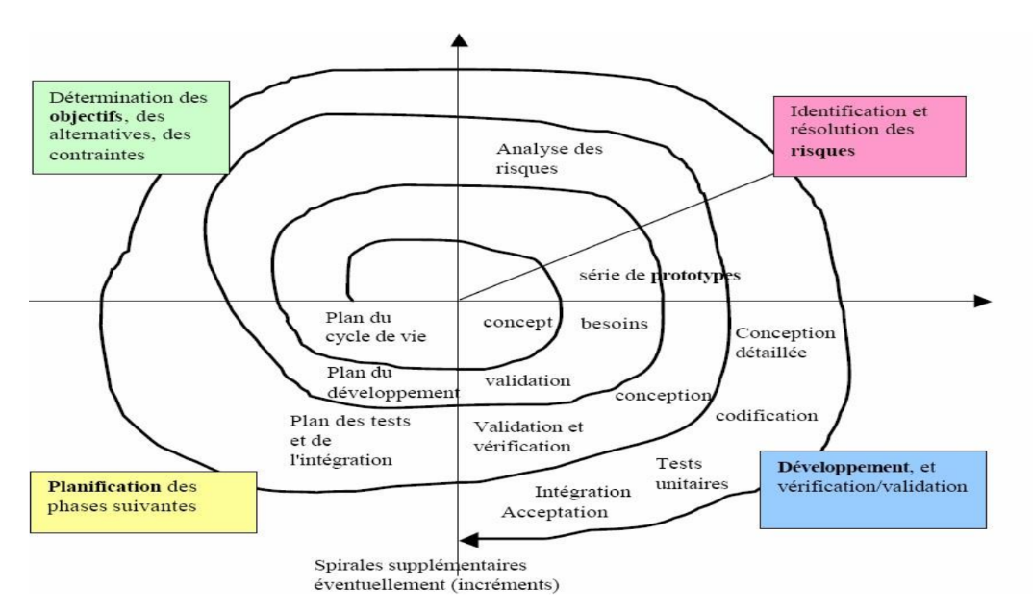

Slide 26
Avantages : → Identification rapide des risques → Impacts minimaux des risques sur le projet → Fonctions critiques développées en premier → Feedback rapide du client Inconvénients : → Le modèle est très complexe → Les développeurs doivent être réaffectés pendant les phases de non-développement

Slide 27
Quand est-ce que l’utiliser ? → Quand le prototypage est exigé → Quand le risque du projet est considérable → Quand les spécifications ne sont pas stables → Pour les nouveaux produits → Quand le projet implique de la recherche et de l’investigation

Slide 28
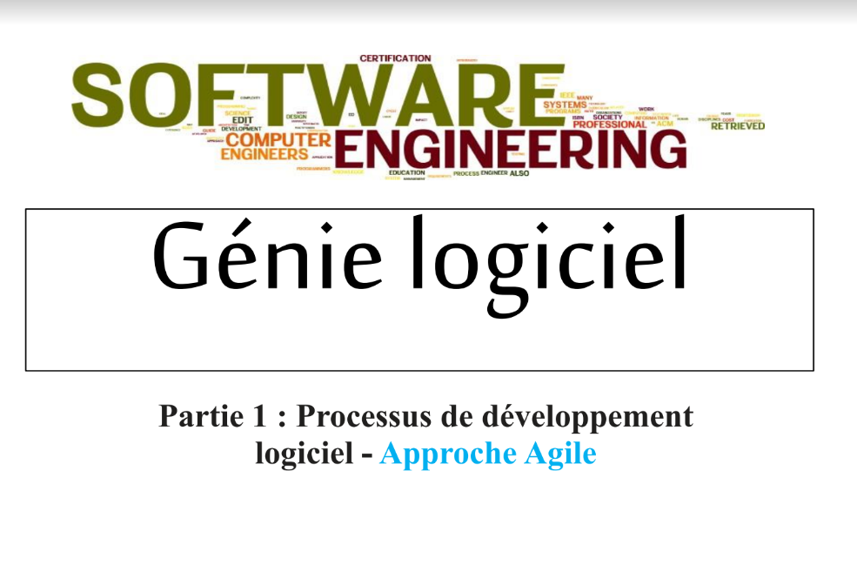

Slide 29
Les méthodes agiles: → Les nouveaux modèles sont plus « légers » : moins de documentation et moins de contrôle sur le procédé. → Ces modèles permettent de s’ajuster rapidement aux changements des spécifications tout en garantissant des livraisons fréquentes.

Slide 30
Définitions Agile: → Adaptive (l'apprentissage). → Group effort (collaboration au sein de l'équipe). → Itérative (développement rapide, intégration continue, tests et livraison fréquente). → Lean (processus simples et souples). → Empowered (bien équipé pour réussir le projet).

Slide 31
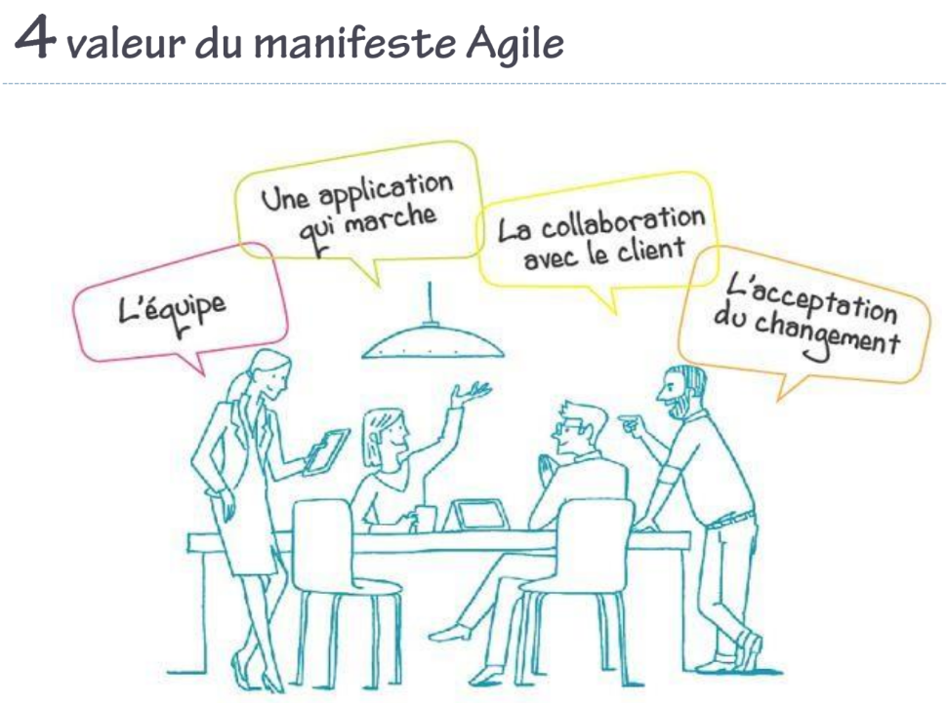

Slide 32
Les 4 valeurs du Manifestes Agile: 1) Les individus et leurs interactions plus que les processus et les outils. 2) Du logiciel qui fonctionne plus qu’une documentation exhaustive. 3) La collaboration avec les clients plus que la négociation contractuelle. 4) L’adaptation au changement plus que le suivi d’un plan.

Slide 33
Les 12 principes du manifestes Agile: 1) Livrer de la valeur au client 2) Intégrer les demandes de changement 3) Livrer fréquemment une version opérationnelle 4) Assurer une coopération entre le client et l’équipe 5) Réaliser les projets avec des personnes motivées 6) Privilégier le dialogue en face à face

Slide 34
7) Mesurer l'avancement sur la base d'un produit opérationnel 8) Faire avancer le projet à un rythme soutenable et constant 9) Contrôler l’excellence technique et à la conception (refactoring) 10) Minimiser la quantité de travail inutile 11) Construire le projet avec des équipes auto-organisées 12) Améliorer constamment l'efficacité de l'équipe

Slide 35
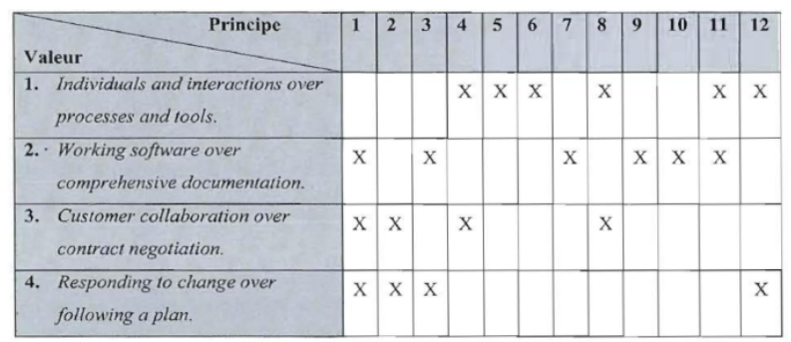
La dépendance entre les 4 valeurs et les 12 principes du manifestes Agile:

Slide 36
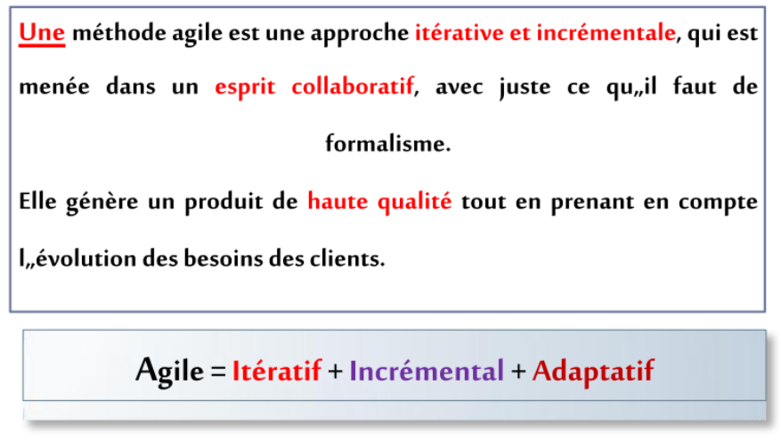

Slide 37
Les principales méthodes agile sont: → RAD (Rapid Application Development) → ASD (Adaptative Software Development) → Crystal → DSDM (Dynamic Software Development Method) → Scrum → XP (eXtreme Programming)

